Slide 1
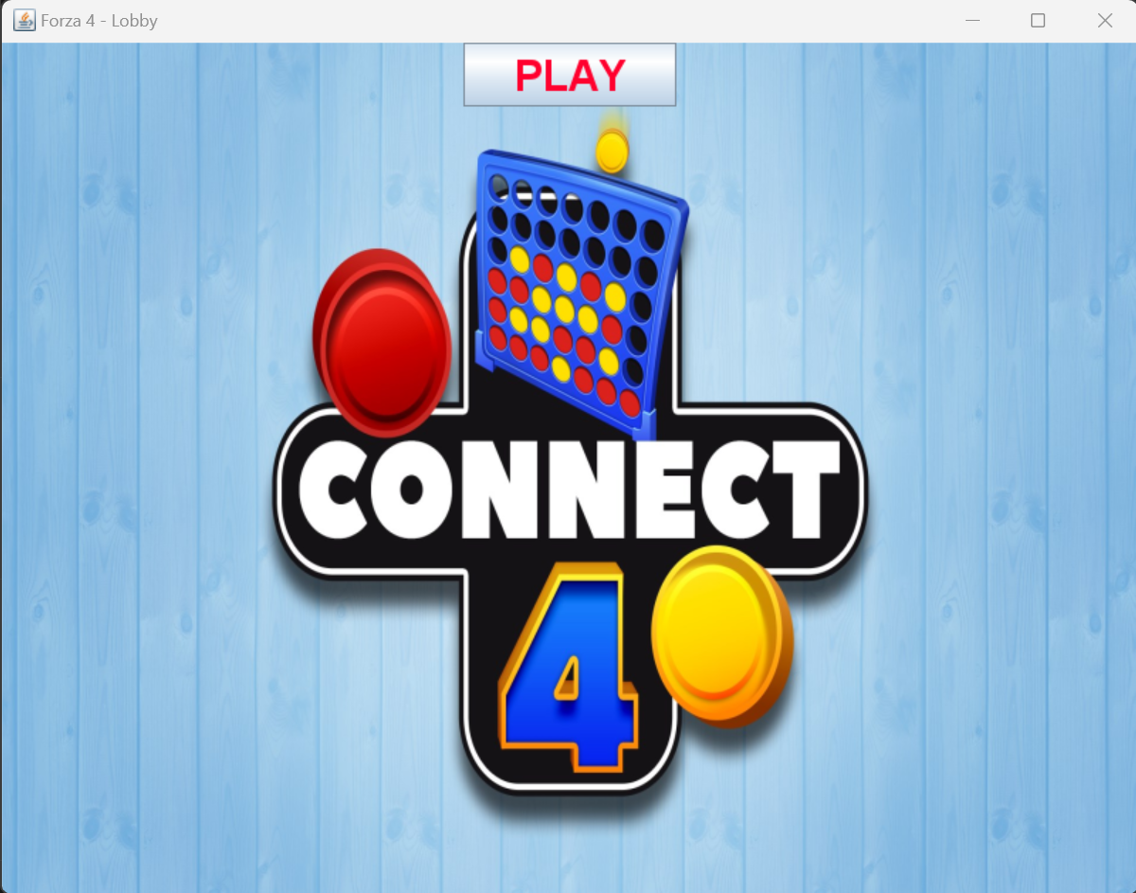

Progetto di Tecnologie Forza 4
Developed by Dennis Gallina and Nicolò Salomoni

Slide 2
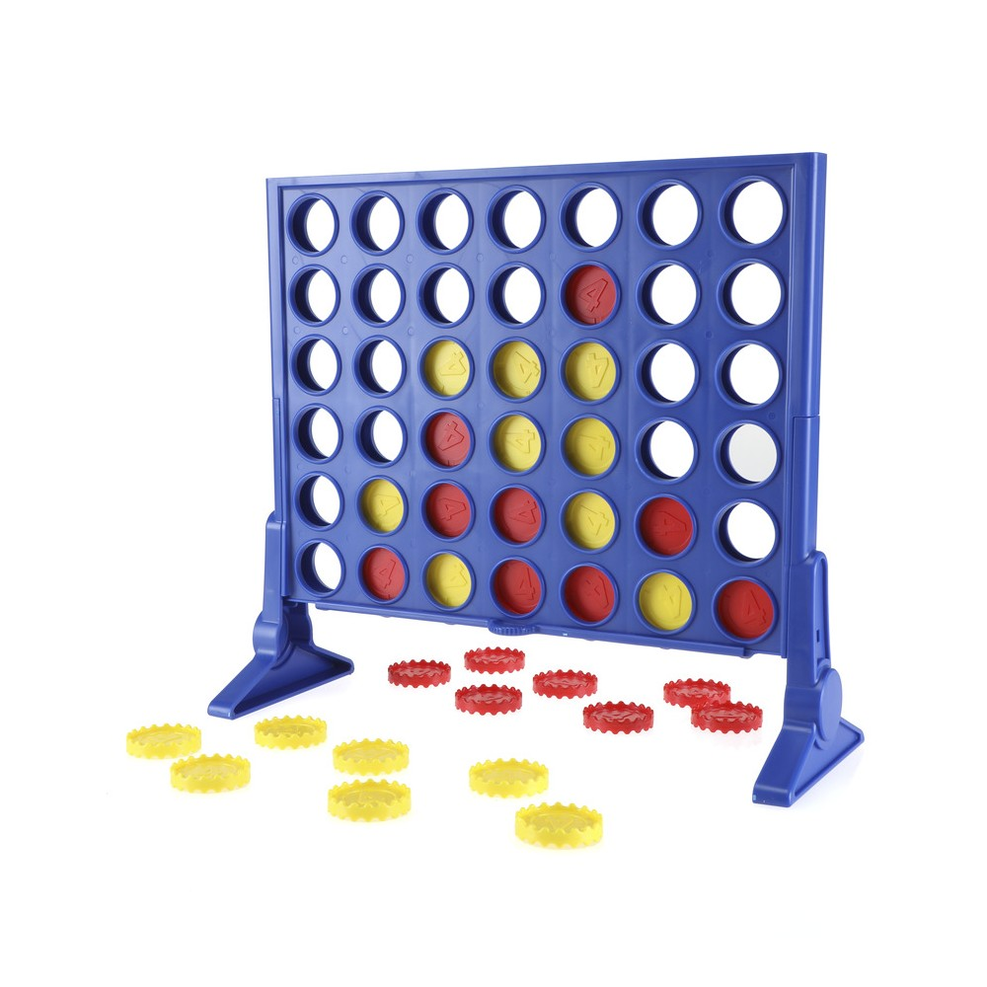
Regole di Forza 4
Il gioco è composto da:
Una griglia di gioco;
Due giocatori, ognuno un colore delle pedine.
Lo scopo del gioco è posizionare 4 pedine, del proprio colore, in fila.

Slide 3
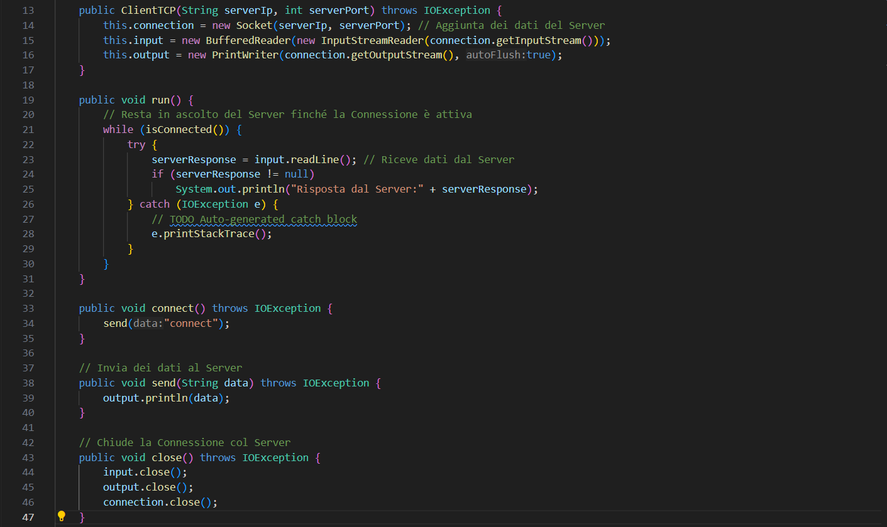
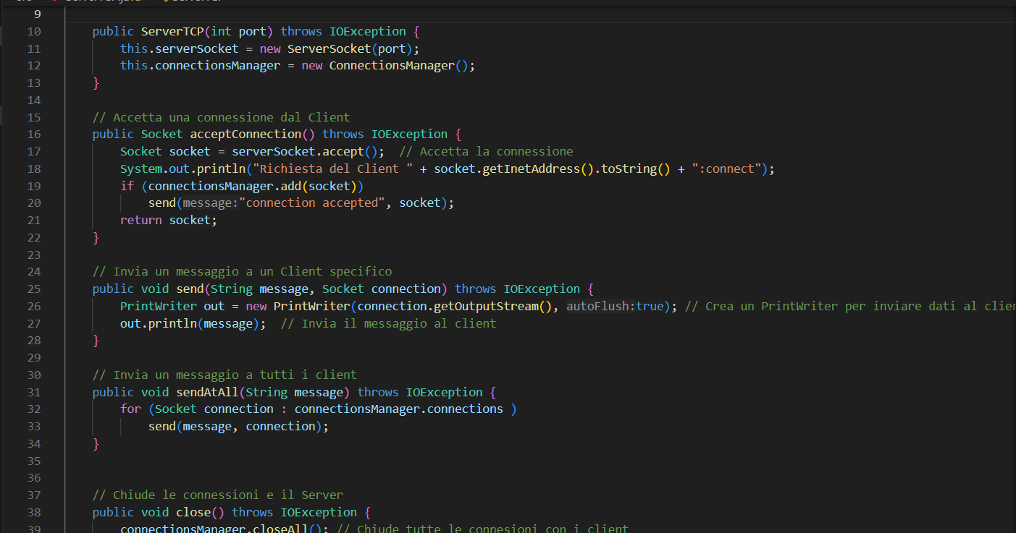
Gestione Client/Server
Il Game è basato sulla struttura Client/Server:
Client: chiede di stabilire una connessione;
Server: accetta la connessione;
Client: invia le sue richieste;
Server: esegue le richieste del Client.

Slide 4
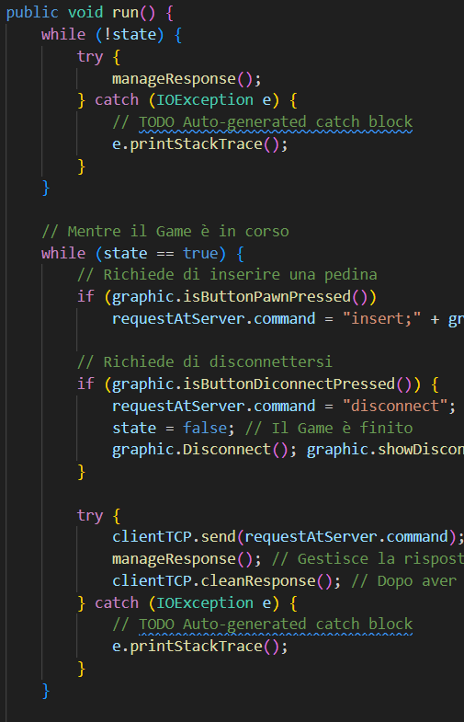
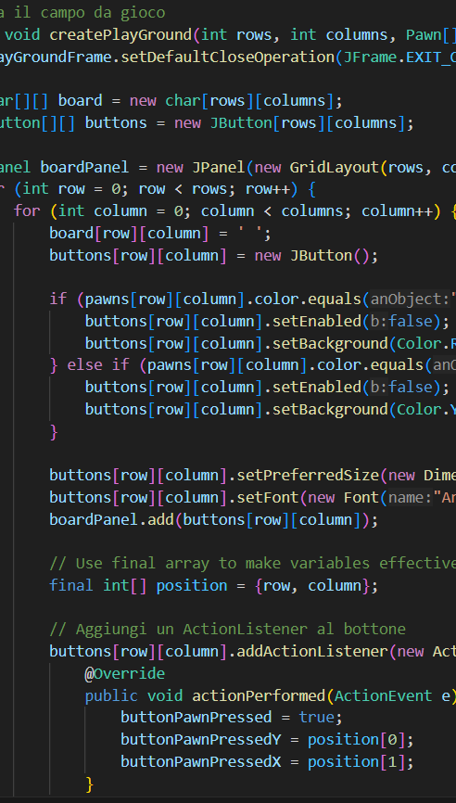
Client (Java)
Il Client, ovvero il Player, può mandare le richieste al Server utilizzando una GUI:
Connection: richiede la connessione al gioco e rimane in attesa fino a quando non ci sono 2 Player;
Insert: chiede di inserire una Pawn nel campo da gioco;
Disconnect: si disconnette in qualunque momento della partita.

Slide 5
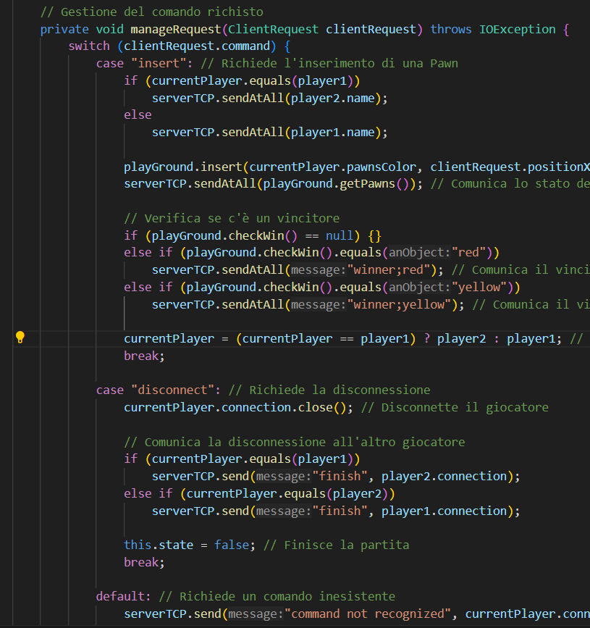
Server (Java)
Il Server ha il compito di rispondere alle richieste del Client:
Controllare il tipo di richiesta del Client;
Eseguire i controlli in base alla richiesta;
Inviare i dati di conferma.

Slide 6
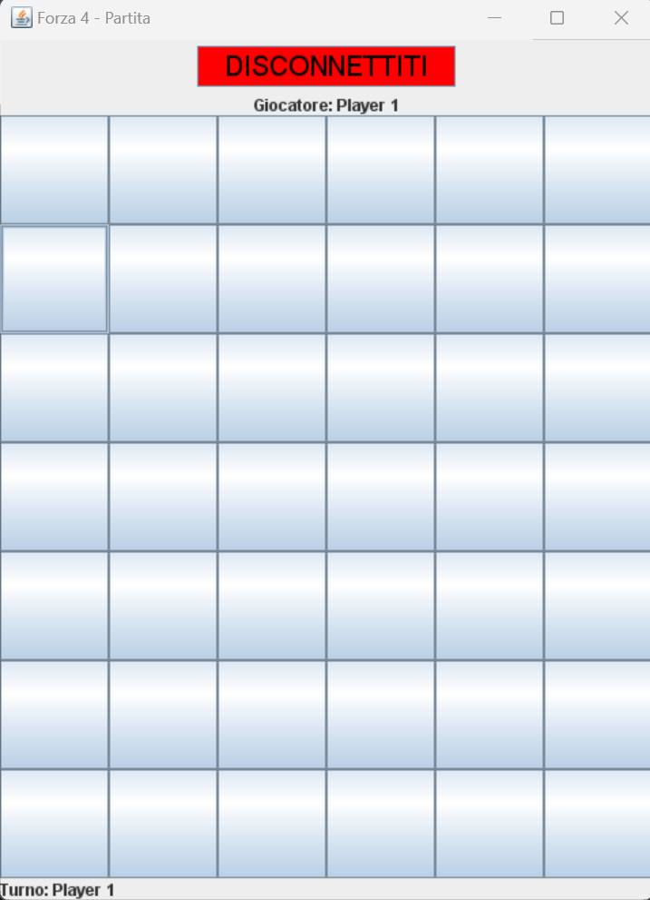
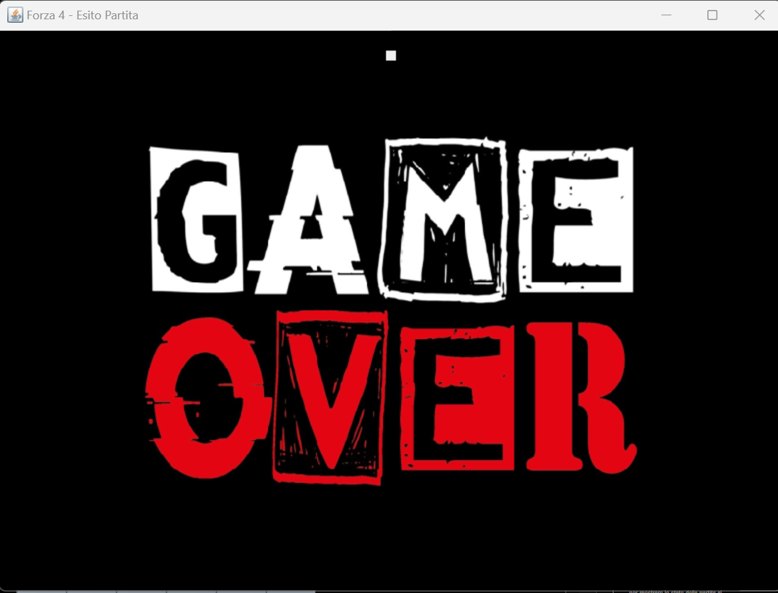
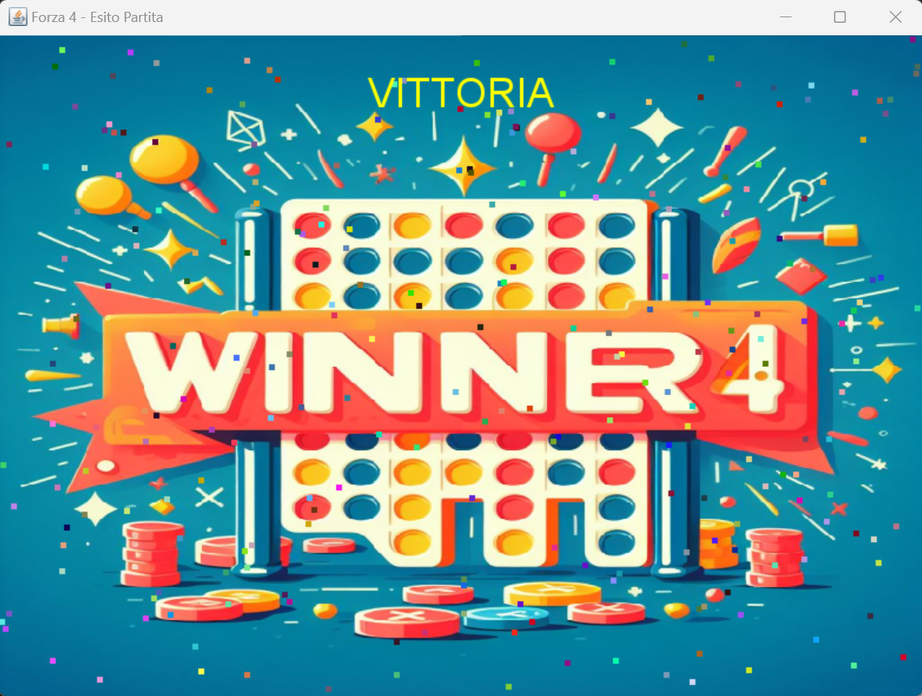
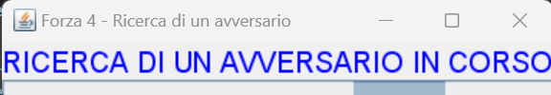
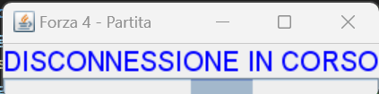
Gestione della Grafica
La grafica e le interazioni tra il giocatore e il Client sono state implementate con la libreria Swing di Java.
Il gioco mostra diverse schermate per mostrare lo stato della partita al giocatore.

Slide 7
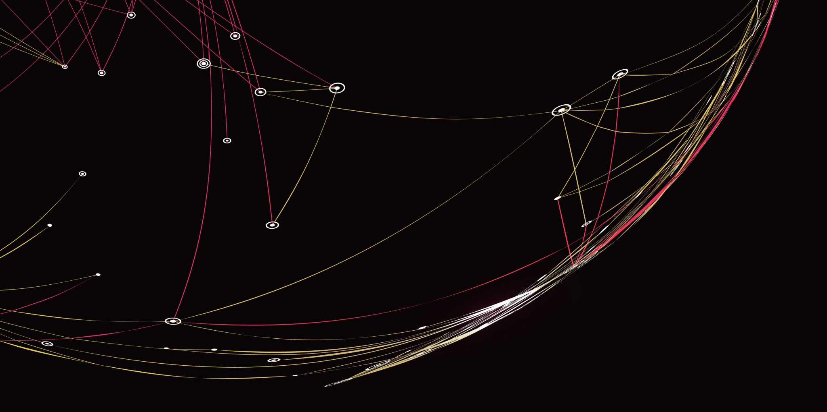
Fine
Developed by Dennis Gallina and Nicolò Salomoni

